Slide 1
«ЗАСВЕТИСЬ! СТАНЬ ЗАМЕТНЕЙ НА ДОРОГЕ»
старшая группа № 10 «НАРЦИССЫ»

Slide 2
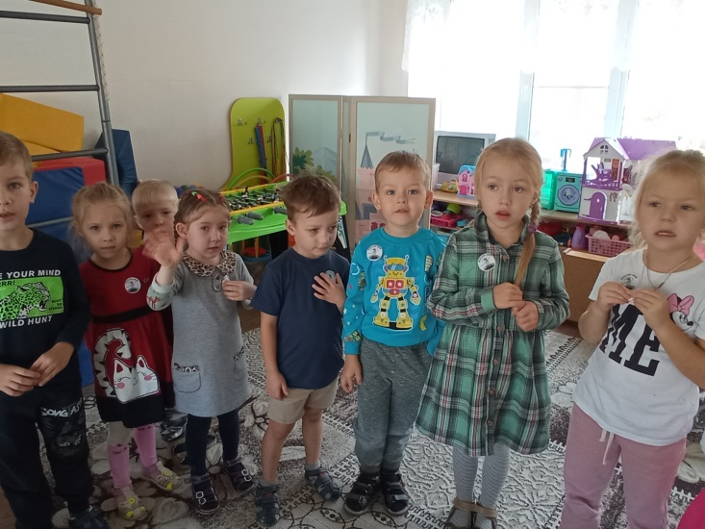
Команда «Светофорик»
Команда «Зебра»

Slide 3
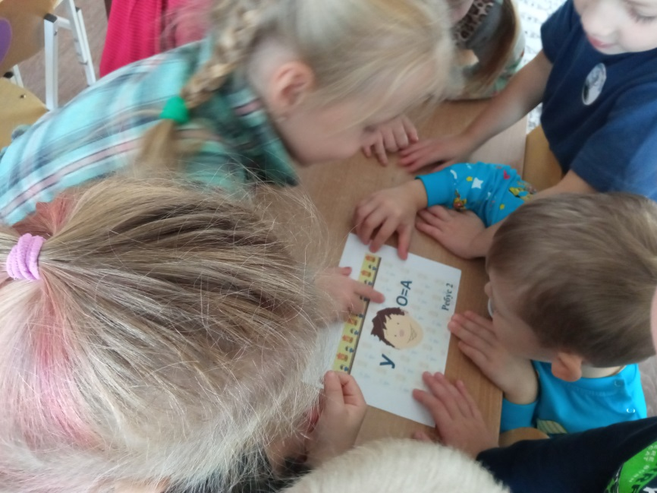
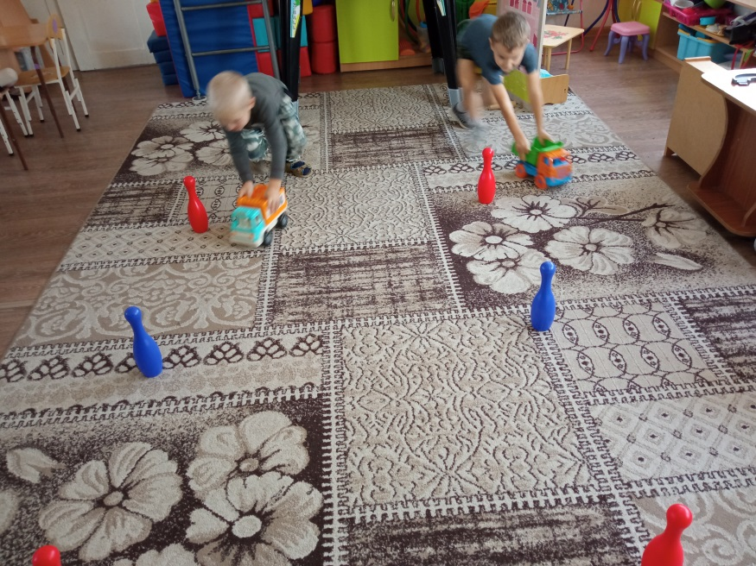
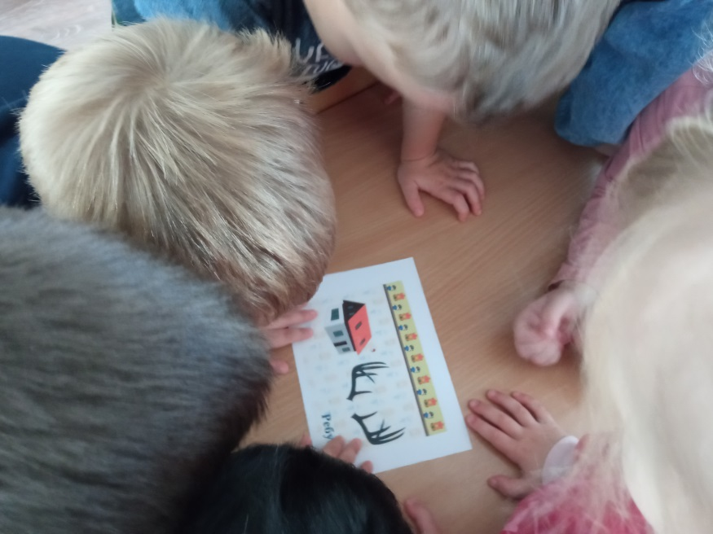
Разгадываем ребусы
Капитаны команд соревнуются
в вождении машин

Slide 4
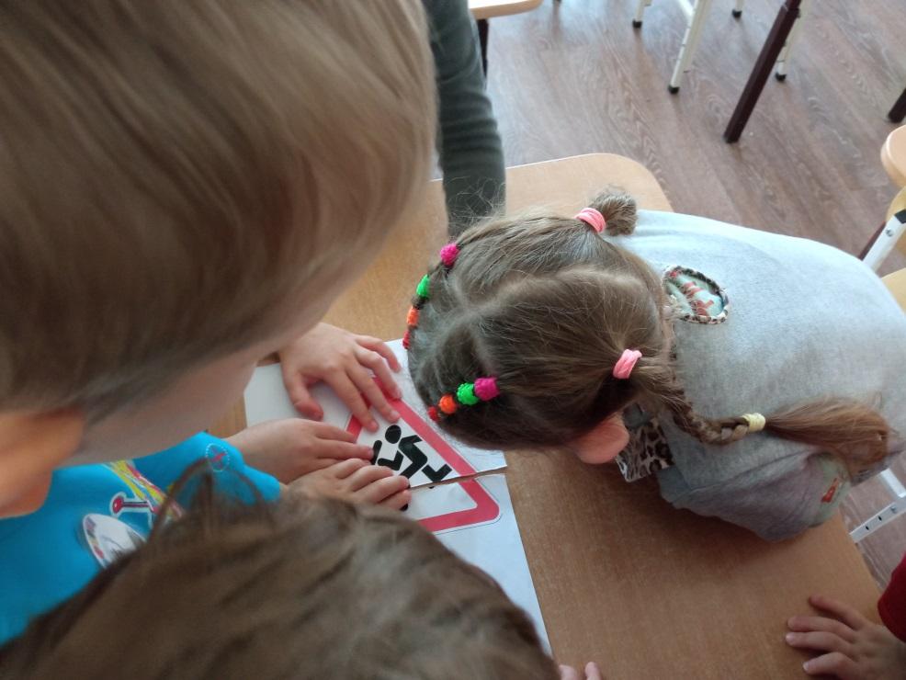
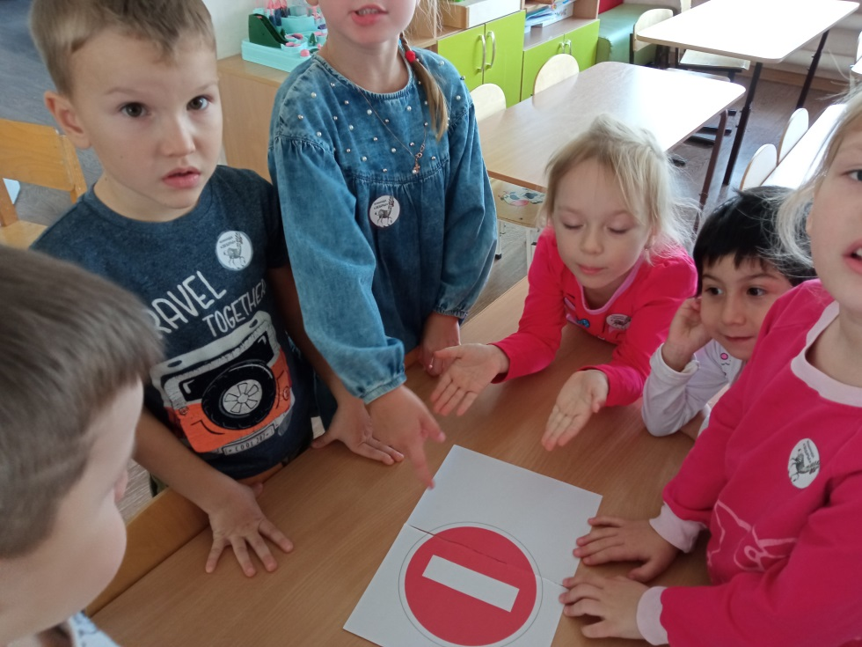
А знаем ли мы знаки ?

Slide 5
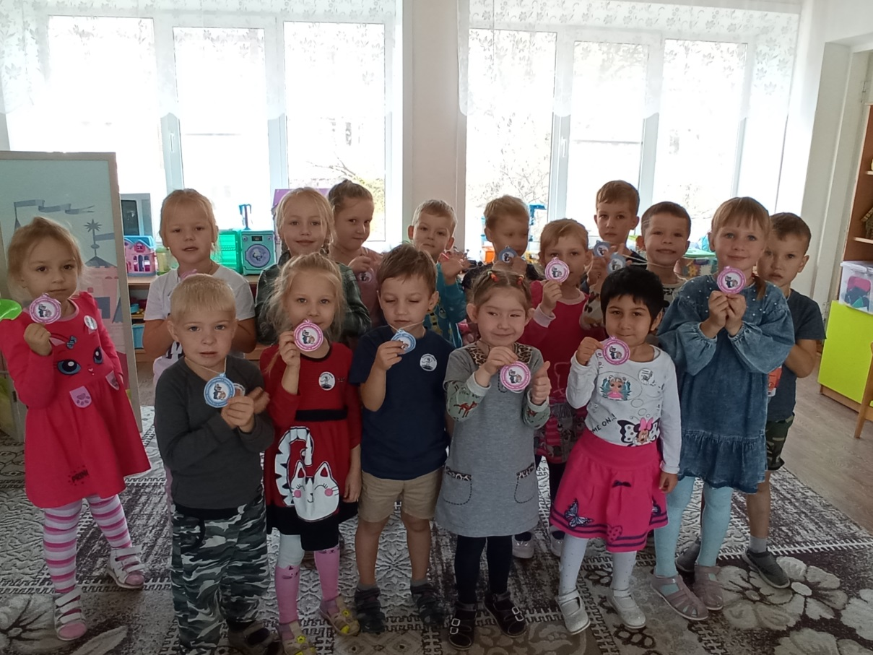
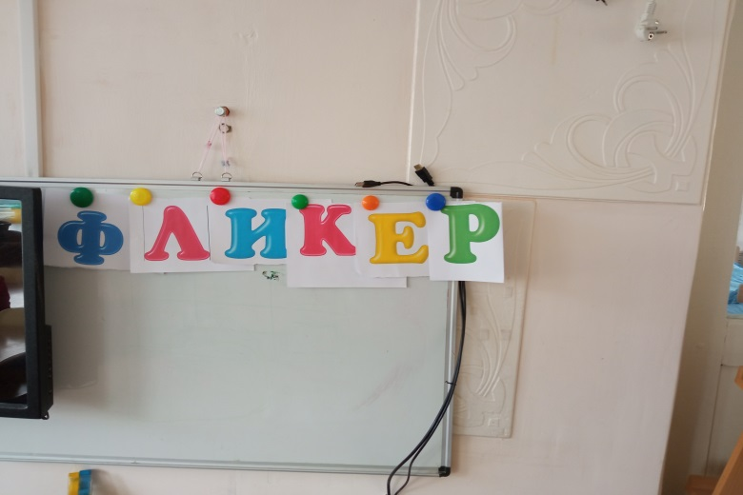
Вручение медалей « Лучшему знатоку ПДД»

Slide 6
Спасибо за внимание!

